Slide 1
Problemas y Oportunidades

Slide 2

Problemas y Oportunidades

Slide 3
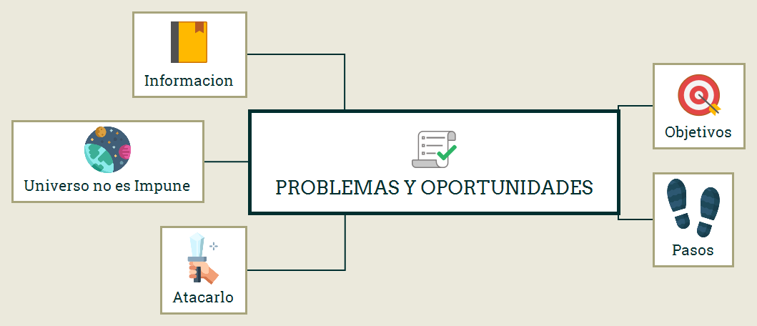
Problemas y Oportunidades

Slide 4

Objetivos

Slide 5
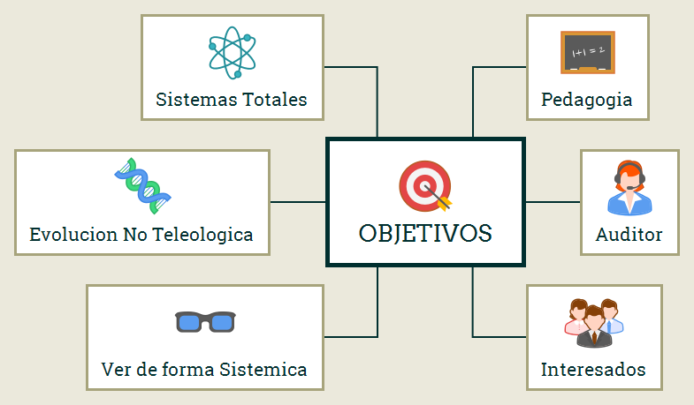
Objetivos

Slide 6

Pedagogia

Slide 7
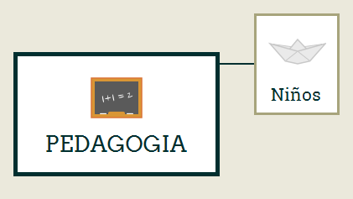
Pedagogia

Slide 8

Niños

Slide 9

Auditor

Slide 10
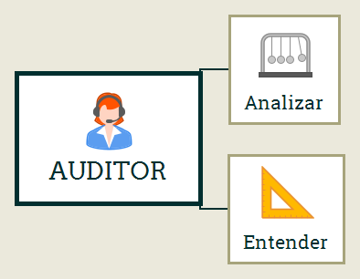
Auditor

Slide 11

Analizar

Slide 12

Entender

Slide 13

Interesados

Slide 14

Ver de forma Sistemica

Slide 15

Evolucion No Teleologica

Slide 16

Sistemas Totales

Slide 17
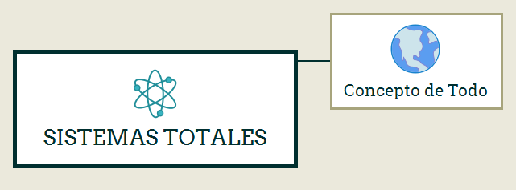
Sistemas Totales

Slide 18

Concepto de Todo

Slide 19

Pasos

Slide 20
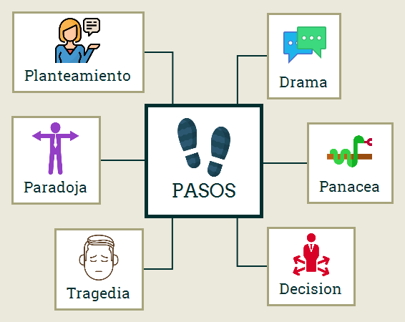
Pasos

Slide 21

Drama

Slide 22

Panacea

Slide 23

Decision

Slide 24

Tragedia

Slide 25

Paradoja

Slide 26

Planteamiento

Slide 27

Atacarlo

Slide 28
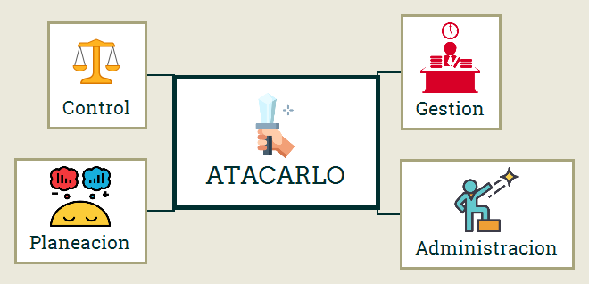
Atacarlo

Slide 29

Gestion

Slide 30

Administracion

Slide 31

Planeacion

Slide 32

Control

Slide 33

Universo no es Impune

Slide 34
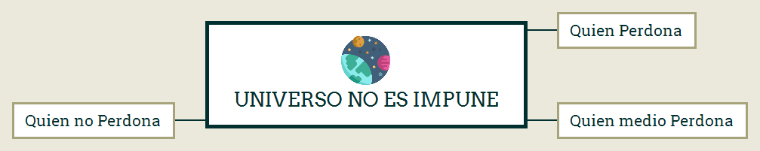
Universo no es Impune

Slide 35
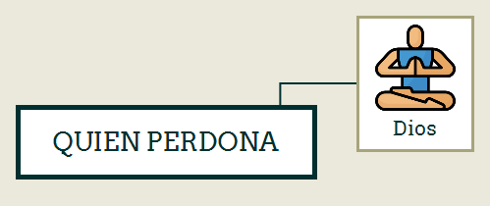
Quien Perdona

Slide 36

Dios

Slide 37
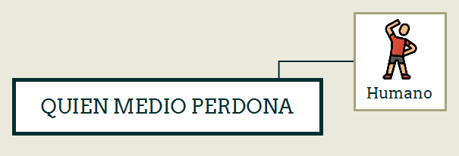
Quien medio Perdona

Slide 38

Humano

Slide 39
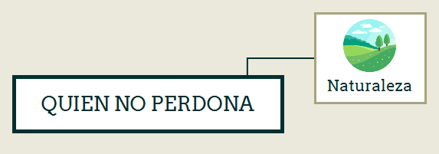
Quien no Perdona

Slide 40

Naturaleza

Slide 41

Informacion

Slide 42
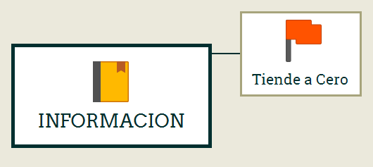
Informacion

Slide 43

Tiende a Cero

